Slide 1
Урок русского языка и биологии в 5 классе
Авторы: учитель биологии Михайлова Ю.С.,
учителя русского языка Панюшкина Е.Е., Голоскевич С.И.,
Обучающие цели: обобщить знания по теме «Однородные члены предложения. Знаки препинания в предложениях с обобщающим словом при однородных членах предложения», уметь читать предложения с однородными членами с перечислительной интонацией при изучении темы «Царство Растения»;
Воспитательные цели: воспитывать интерес к творчеству, любви к природе, любви к родному языку;
Развивающие задачи: развивать свободное творческое общение, внимание, продолжить формирование умений анализировать, аргументированно излагать свою точку зрения, развивать навыки культуры общения, проводить сравнения, делать обобщения, выводы; развивать логическое мышление, речь учащихся путем включения предложений с однородными членами, навыки коллективной работы.
Формы работы: фронтальная работа со всем классом, практикум ( групповая работа-5 групп), индивидуальная работа.

Slide 2
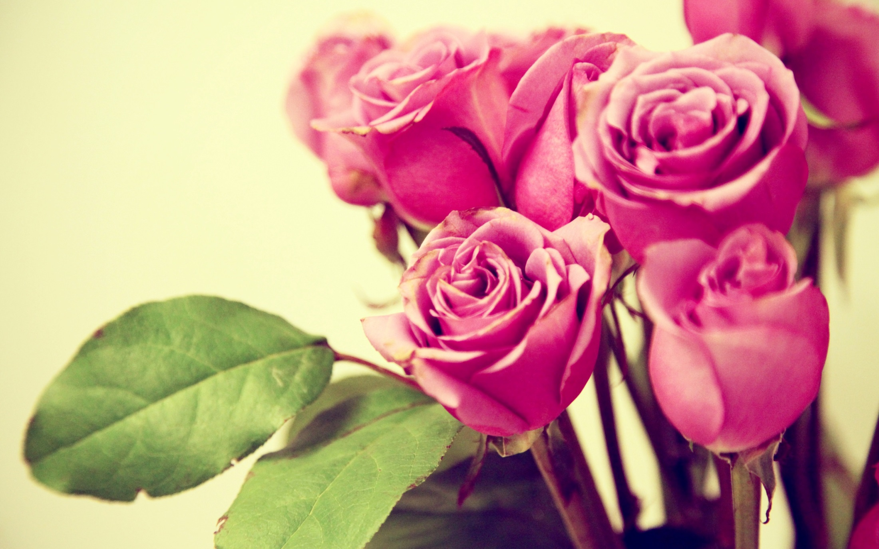
Однородные члены предложения.
Царство Растения.

Slide 3
1. Соотнести признаки членов предложения с частями речи (работа с раздаточным материалом)
Из предложенных предложений выбрать то предложение, которое иллюстрирует ваш выбор.
1. В древнеримской мифологии Флора - богиня цветов, весны и юности.
2. Растения способны улавливать и преобразовывать энергию солнечных лучей.
3. Зимой рост растений медленно продолжается в кончиках корней, в верхушках почек.
4. Много миллионов лет назад папоротники, хвощи и плауны были гигантскими растениями.
5. В морях и океанах встречаются зеленые, красные и бурые водоросли.

Slide 4
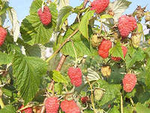
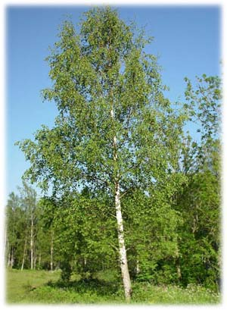
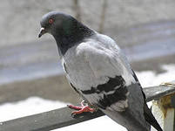
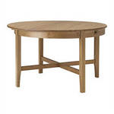
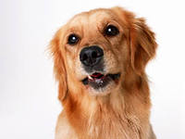
2. Игра «Пятый лишний»
1 группа
Выберите лишнюю картинку из этой группы
Подберите обобщающее слово к картинкам

Slide 5
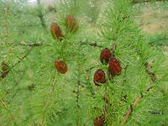
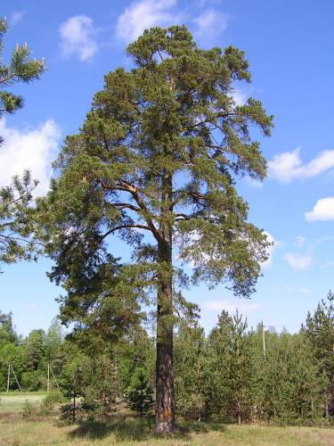
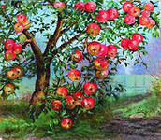
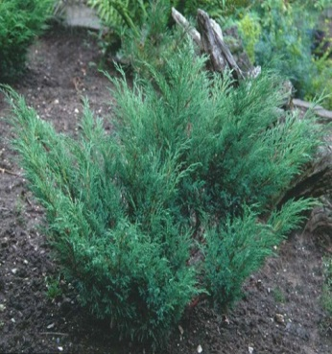
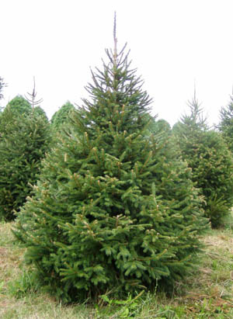
2. Игра «Пятый лишний»
2 группа
Выберите лишнюю картинку из этой группы
Подберите обобщающее слово к картинкам

Slide 6
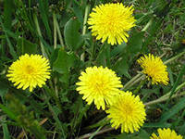
2. Игра «Пятый лишний»
3 группа
Выберите лишнюю картинку из этой группы
Подберите обобщающее слово к картинкам

Slide 7
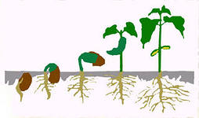
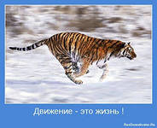
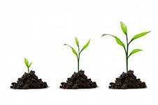
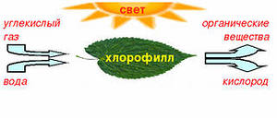
2. Игра «Пятый лишний»
4 группа
Выберите лишнюю картинку из этой группы
Подберите обобщающее слово к картинкам
Развитие
Движение
Фотосинтез
Рост

Slide 8
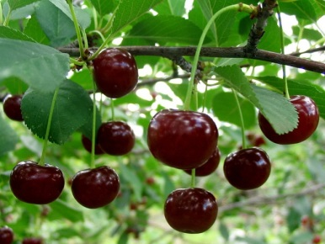
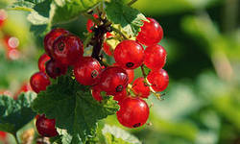
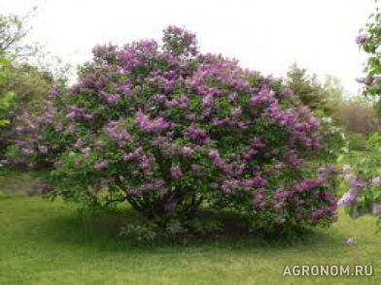
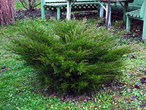
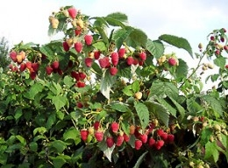
2. Игра «Пятый лишний»
5 группа
Выбери лишнюю картинку из этой группы
Подбери обобщающее слово к картинкам

Slide 9
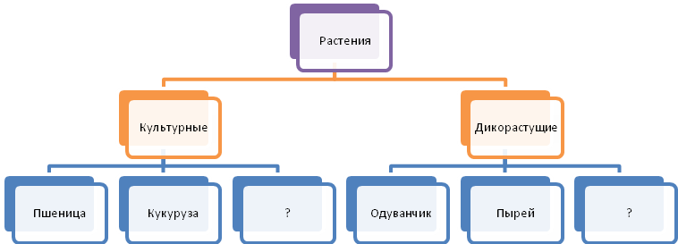
3. Дополните и преобразуйте схему
в предложение с однородными членами
(продолжение)

Slide 10
3. Дополните и преобразуйте схему
в предложение с однородными членами
(продолжение)
БИОЛОГИЯ:
На какие группы можно поделить все растения?
Назовите еще примеры культурных (дикорастущих) растений.
Чем отличаются культурные растения от дикорастущих?
РУССКИЙ ЯЗЫК:
Найдите однородные члены предложения в составленном предложении
Какие признаки характеризуют однородные члены предложения?

Slide 11
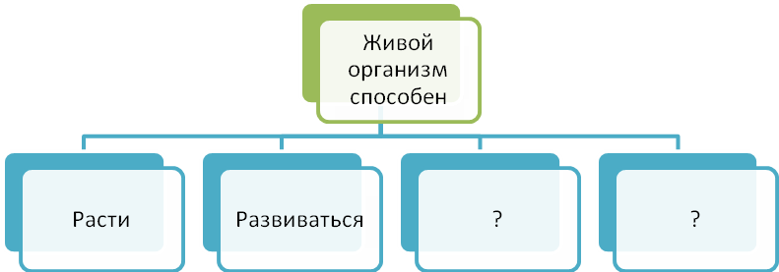
3. Дополните и преобразуйте схему
в предложение с однородными членами.
Назовите свойства живых организмов.

Slide 12
3. Дополните и преобразуйте схему
в предложение с однородными членами
(продолжение)
БИОЛОГИЯ И РУССКИЙ ЯЗЫК:
Какой важный признак объединяет все растения? (2 абзац стр. 46 учебника Пономарёва И.Н., Биология: 5 класс: учебник для учащихся общеобразовательных учреждений - М.: Вентена - Граф, 2012.
Найдите во 2 абзаце на странице 46 учебника предложение с однородными членами. Какие это члены предложения?

Slide 13
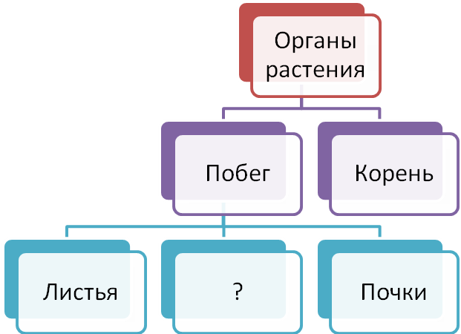
3. Дополните и преобразуйте схему
в предложение с однородными членами
(продолжение)
БИОЛОГИЯ:
Из чего состоит побег?
Какие органы растения вы знаете?
РУССКИЙ ЯЗЫК:
Составьте предложение по схеме.
Назовите однородные члены в получившемся предложении.

Slide 14
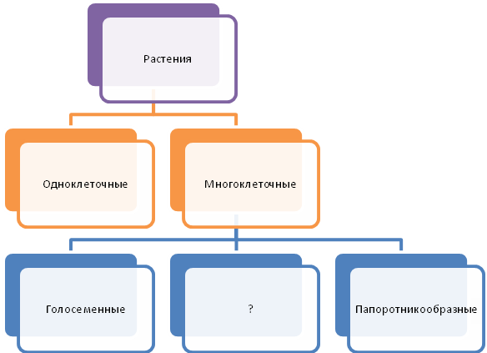
3. Дополните и преобразуйте схему
в предложение с однородными членами
(продолжение)
БИОЛОГИЯ:
На какие группы делится Царство Растения?
Какое главное отличие цветковых растений?
Почему «голосеменные» получили такое название?
РУССКИЙ ЯЗЫК:
Составьте предложение по схеме.
Найдите однородные члены предложения.
Какими признаками они характеризуются?

Slide 15
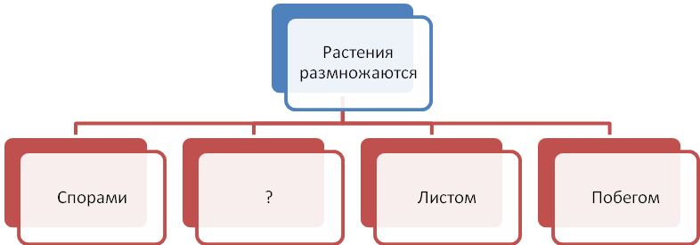
3. Дополните и преобразуйте схему
в предложение с однородными членами
(продолжение)
БИОЛОГИЯ:
Как можно размножить растение?
РУССКИЙ ЯЗЫК:
Составьте предложение по схеме.
Найдите однородные члены предложения.
Какими признаками они характеризуются?

Slide 16
4. Прочитайте предложения.
Найдите предложения без обобщающего слова
Запишите предложения. Расставьте знаки препинания. Подчеркните однородные члены предложения.
1. Цветковое растение состоит из следующих частей цветка стебля корня листа.
2. С помощью корня растение закрепляется в почве поглощает воду и минеральные вещества.
3. Цветковые растения пшеница кукуруза рожь капуста играют важную роль в жизни человека.
4. Хвойные растения сосна ель лиственница растут и в Подмосковье.
5. Мхи папоротники хвощи и плауны встречаются во влажных тропических лесах.
6. Водоросли делят на следующие группы зеленые красные бурые.

Slide 17
4. Сверьтесь с эталоном.
Цветковое растение состоит из следующих частей: цветка, стебля, корня, листа.
С помощью корня растение закрепляется в почве, поглощает воду и минеральные вещества.
Цветковые растения: пшеница, кукуруза, рожь, капуста – играют важную роль в жизни человека.
Хвойные растения: сосна, ель, лиственница - растут и в Подмосковье.
Мхи, папоротники, хвощи и плауны встречаются во влажных тропических лесах.
Водоросли делят на следующие группы: зеленые, красные, бурые.

Slide 18
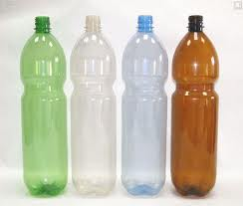
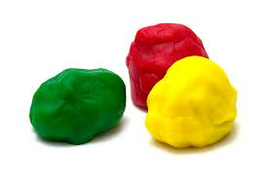
5. Биомоделирование.
Из подручного материала (пластиковая посуда, бумага, пластилин и т. п.) сделать модель цветка и описать его, используя однородные члены предложения.

Slide 19
6. Синквейн на тему «Растения».
Используя однородные члены предложения, составить синквейн.

Slide 20
7. Домашнее задание.
На материале русских народных сказок придумать 6 предложений о живой природе с однородными членами.

Slide 21
8. Выводы.
Практика работы показала перспективы дальнейшего развития и совершенствования интегрированного обучения. Интеграция – необходимое условие современного учебного процесса, дающее возможность перейти школе на новый уровень развития.

